Slide 1

IT Tips 第一期：
OneDrive 登录与同步状态指南
IT Department
2026年6月 | 内部培训资料
Notes:
大家好，欢迎参加本次由IT部门举办的“IT Tips”系列培训的第一期。今天我们将一起学习如何使用OneDrive，这是一个强大的云存储工具，能帮助我们实现文件的安全备份和高效协作。本次指南将重点讲解如何登录以及如何理解文件的同步状态，让我们轻松上手，提升工作效率。

Slide 2
本次培训，您将学到什么？
欢迎参加本次关于OneDrive的培训。本指南旨在帮助您快速掌握OneDrive的核心使用技巧，确保您的工作文件安全、高效地同步与协作，让云端办公成为日常工作的有力支撑。
快速完成账号登录
精准识别同步状态
熟练掌握公司工作账号的登录流程，包括多因素认证（MFA）的安全验证操作，确保账号访问的合规与安全。
学会解读文件资源管理器中各类同步图标的含义，清晰了解文件“正在同步”“已同步”或“需要关注”的实时状态。
排查解决常见故障
筑牢文件安全防线
掌握快速排查登录失败、同步卡顿、文件冲突等常见问题的实用方法，有效减少工作中断，提升问题解决效率。
确保重要工作文件自动、实时备份至云端，彻底消除因设备故障、丢失或损坏导致的关键数据丢失风险。
Notes:
在今天的培训结束后，大家将能够熟练地使用公司账号登录OneDrive，并且能够看懂文件旁边那些小图标所代表的含义。更重要的是，我们会学习如何解决一些常见的同步问题，确保您的文件始终安全、可用。我们的最终目标是帮助大家提升工作效率，实现真正的无缝办公。

Slide 3
OneDrive 基础操作与问题排查
01. 账号登录全流程
02. 同步状态图标解析
03. 常见问题快速排查
详细讲解Windows端从定位OneDrive客户端、输入企业工作账号、完成多因素身份验证，到最终完成同步路径配置的完整操作步骤，确保账号安全、合规接入公司云存储服务。
逐一拆解“正在同步”“已同步完成”“需要关注/同步失败”等核心状态图标的视觉特征与含义，帮助用户快速识别文件状态，避免因误判导致的操作失误与数据丢失风险。
针对登录认证失败、文件同步卡顿、本地与云端文件冲突等高频问题，梳理清晰的排查逻辑，提供可直接落地的解决方案，助力团队高效解决日常使用中的技术障碍。
核心目标：掌握OneDrive基础配置，读懂同步状态，具备独立排查常见问题的能力，保障云端协作顺畅高效。
Notes:
本次培训将分为三个部分。首先，我们会详细讲解如何使用公司账号登录OneDrive。接着，我们会深入解析各种同步状态图标，这是使用OneDrive的关键。最后，我们会分享一些常见问题的快速排查方法。希望通过这个大纲，大家对今天的内容有一个清晰的了解。

Slide 4
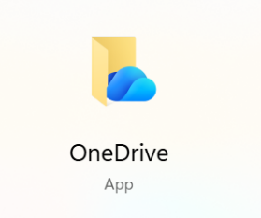
步骤 1：找到 OneDrive 客户端入口
方法一：通过任务栏图标（推荐）
点击电脑任务栏右下角的上箭头（显示隐藏图标），在弹出的图标列表中，找到蓝色云朵形状的 OneDrive 图标并点击，即可快速打开客户端面板。
方法二：通过开始菜单搜索启动
若任务栏无图标，按下键盘“Win键”，在开始菜单搜索框输入“OneDrive”，在搜索结果列表中找到并点击 OneDrive 应用程序，即可完成启动。
OneDrive 客户端图标以蓝色云朵为核心视觉元素，简洁易识别，是您访问云端文件的快捷入口。
Notes:
第一步是找到OneDrive客户端。最快捷的方式是查看任务栏右下角的隐藏图标区域，找到蓝色云朵图标。如果找不到，可以通过Windows开始菜单搜索“OneDrive”来启动应用。这是启动程序的第一步，非常简单。

Slide 5
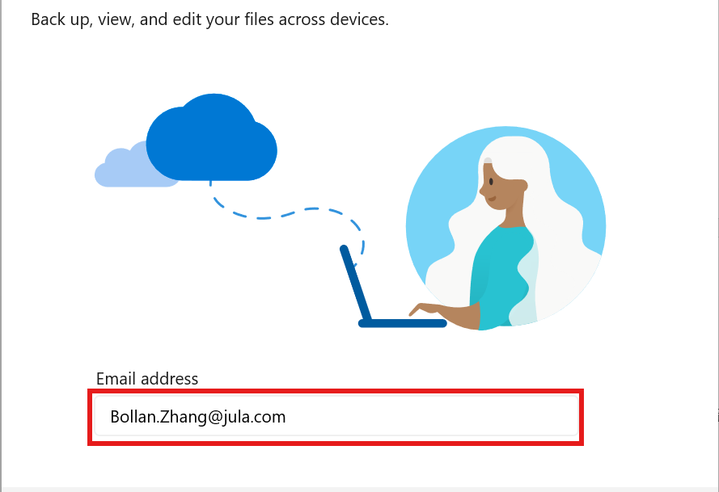
步骤 2：输入公司工作账号
01. 输入公司邮箱地址
在“Email address”输入框中，准确填写公司分配的工作邮箱。
格式示例：XXX@jula.com
02. 点击“Sign in”完成登录
确认邮箱无误后，点击界面中的蓝色“Sign in”按钮，系统将验证账号信息并进入下一步。
关键提示：请务必使用公司分配的工作邮箱，切勿使用个人邮箱登录。这是成功连接公司OneDrive云空间、获取团队协作权限的必要前提。
Notes:
打开客户端后，系统会提示您输入邮箱地址。请务必输入公司分配给您的工作邮箱，而不是个人邮箱。输入完成后点击“Sign in”按钮。这一步是连接到公司云盘的关键，请大家务必注意。

Slide 6
步骤 3：完成多因素认证（MFA）验证
为了保障账户及数据安全，在输入密码后，系统将触发二次验证流程，请按以下步骤操作。
01 输入账户密码
02 选择二次验证方式
03 确认并完成验证
首先在登录界面输入您的 OneDrive 账户密码，这是身份验证的第一道防线，确保只有您本人可以访问账户。
方式一：短信验证码
手机会收到6位数字验证码，在弹窗中准确输入即可完成验证。
确认验证码无误或成功批准登录请求后，点击界面上的“下一步”按钮。系统核验通过后，您将顺利进入 OneDrive 账户。
密码规则提示：需至少9位，包含大小写字母及数字或特殊字符组合。
方式二：Authenticator 应用
打开手机应用，核对登录请求并点击“批准”，验证更快捷安全。
验证成功！账户安全防护已生效。
重要提示：多因素认证（MFA）能有效防止密码泄露带来的风险，建议始终开启并妥善保管您的验证设备。
Notes:
输入密码后，为了确保账户安全，系统会触发多因素认证，也就是二次验证。您可以选择通过短信接收验证码，或者使用手机上的Microsoft Authenticator App进行批准。这是一个非常重要的安全措施，请大家务必完成。

Slide 7
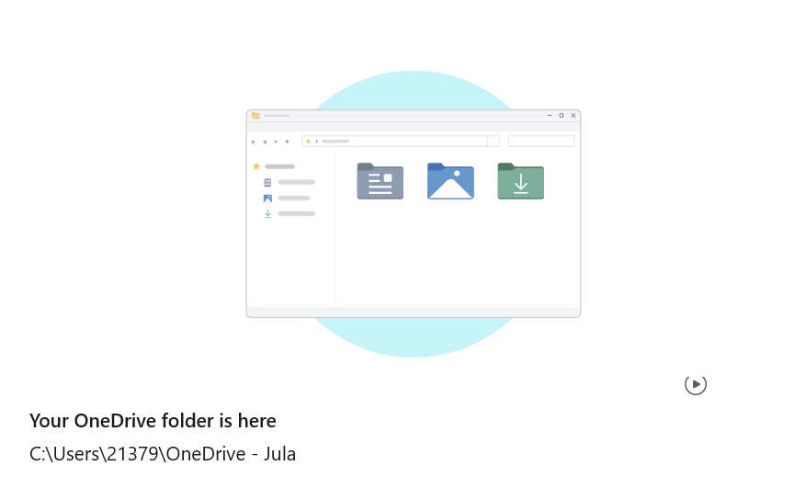
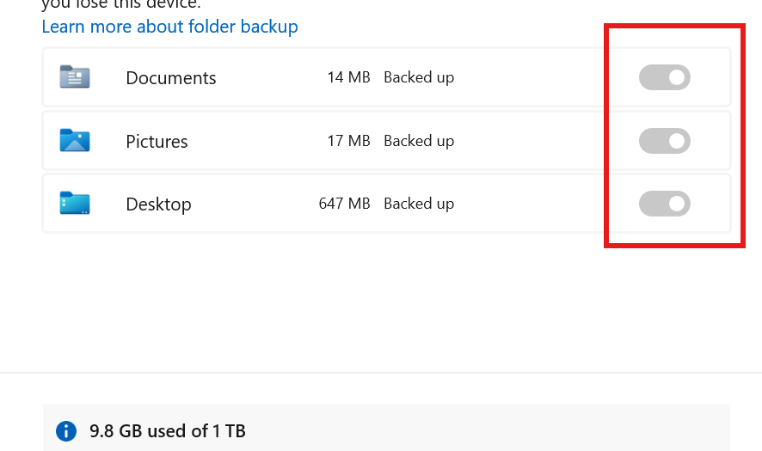
步骤 4：完成登录配置
03. 完成最终设置
跟随指引，一键完成
后续弹出的所有提示窗口，无需额外操作，均直接点击“下一步”或“继续”按钮，直至走完整个配置流程。
01. 确认文件夹位置
02. 设置关键文件夹备份
系统默认路径（如C:\Users\用户名\OneDrive）已为最佳选择，无需更改，直接点击“Next”即可进入下一步配置，保持默认能确保系统兼容性与同步效率。
强烈推荐开启“桌面、文档、图片”的自动同步开关。开启后，保存在这些常用文件夹中的文件将实时备份至云端，即使设备丢失或损坏，数据也能完整找回。
开启云端之旅
最后点击“打开我的 OneDrive 文件夹”，即可开始使用安全、便捷的云端存储服务。
Notes:
验证通过后，我们需要完成最后的配置。首先是确认OneDrive文件夹的位置，建议大家直接使用默认路径。接下来是一个非常推荐的步骤：设置文件夹备份。您可以选择将桌面、文档和图片文件夹自动同步到云端，这样可以极大地保障您文件的安全。开启后，后续所有提示都点击“下一步”即可完成设置。

Slide 8

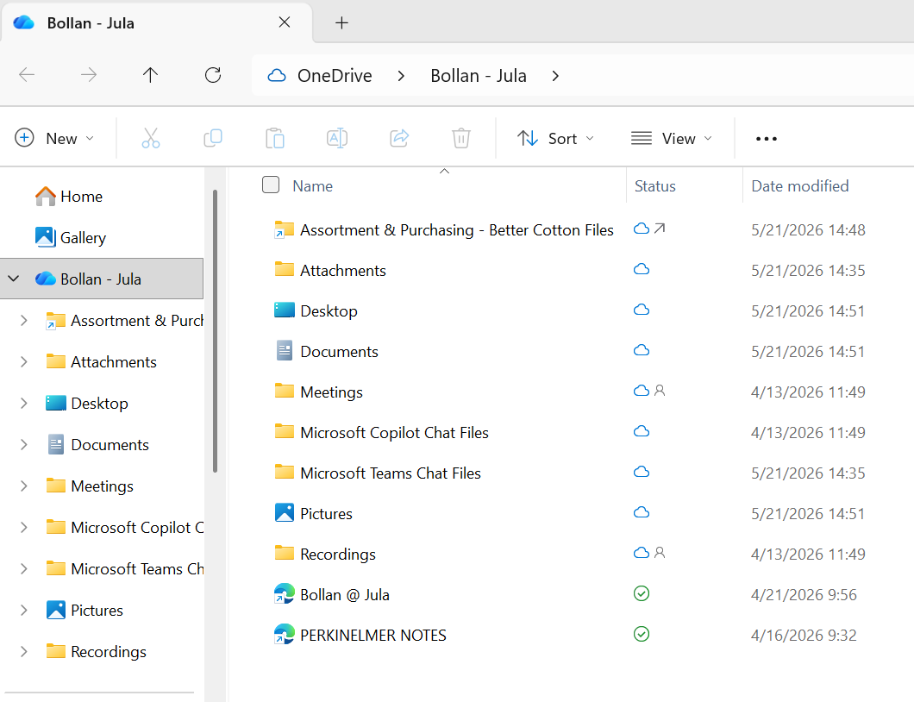
登录成功！
恭喜您，已成功完成 OneDrive 的登录和配置！接下来您可以像使用本地文件夹一样，轻松管理和同步您的所有文件。
任务栏图标确认
任务栏右下角的 OneDrive 图标已变为稳定的蓝色云朵，这是同步服务正常运行的核心标志，代表设备已与云端建立连接。
资源管理器入口
在文件资源管理器左侧导航栏中，已出现您的 OneDrive 专属文件夹（如“Bollan - Jula”），点击即可快速访问、管理所有云端存储的文件。
立即开始使用：将工作文档、照片或重要资料直接保存到此文件夹中，系统将自动在后台完成同步，确保数据安全且在电脑、手机等多设备间实时更新。
Notes:
看到任务栏右下角出现稳定的蓝色云朵图标，并且在文件资源管理器中看到了您的OneDrive文件夹，就说明登录成功了！从现在开始，您只需要像使用普通文件夹一样，将文件保存到这里，它们就会自动同步到云端，非常方便。

Slide 9






学会识别同步状态图标
OneDrive 会在文件或文件夹图标的右下角显示不同的状态标识，这些标识就像“信号灯”一样，直观反映文件的同步情况。理解并识别这些图标，能帮助我们更高效地管理云端与本地文件，避免因同步问题导致的数据丢失或误操作。
Notes:
登录成功后，我们会看到文件旁边出现各种小图标。这些图标就是同步状态的信号灯。它们主要分为三类：稳定状态、动态状态和异常状态。学会识别它们，能帮助我们更好地管理文件，避免误操作。接下来，我们就来逐一解析。

Slide 10
稳定状态：文件已就绪
已同步到本地
始终保留在此设备上
仅在线可用
文件已成功下载到电脑硬盘，内容与云端一致。离线也可打开编辑，随时访问最新版本。
文件被标记为“始终可用”，长期驻留本地硬盘。即使离线也能快速访问，无需等待下载。
文件仅完整保存在云端，本地仅保留占位符，不占用磁盘空间，有效节省本地存储资源。
操作建议：如需释放空间，右键文件选择“释放空间”，即可转为仅在线可用。
操作建议：不再需要长期离线访问时，右键选择“仅在线可用”以释放存储。
操作建议：双击即临时下载打开；如需长期使用，右键选择“始终保留在此设备上”。
Notes:
首先是稳定状态，意味着文件已经就绪。绿色对钩表示文件已同步到本地，可以离线使用。绿色实心圆表示文件被标记为“始终保留”，同样可以离线使用。而蓝色云朵则表示文件仅在线可用，不占用本地空间。大家可以根据自己的需求，通过右键菜单在这几种状态之间切换。

Slide 11

动态状态：同步进行中
正在同步中
后台同步中
同步已暂停
文件正在上传到云端或从云端下载到本地，这是OneDrive最常见的运行状态。
常见于任务栏通知区域的状态图标，表示OneDrive正在后台自动处理文件的上传与下载流程。
文件当前未在同步，可能是手动暂停或网络异常导致。此时云端与本地文件可能不一致。
操作：请耐心等待，切勿中断网络。
操作：保持客户端运行即可。
操作：点击图标 → 更多 → 恢复同步
提示：若长时间未完成同步，建议检查网络连接状态，或查看OneDrive活动中心的详细错误报告。
Notes:
接下来是动态状态，说明文件正在同步过程中。蓝色循环箭头表示文件正在上传或下载，请大家耐心等待，不要中断。如果看到暂停图标，说明同步被暂停了，您可以通过任务栏图标手动恢复同步。

Slide 12



异常状态：需要您的关注
同步失败
同步警告
未登录状态
文件未同步成功，存在数据丢失风险。这是最严重的异常情况，意味着本地修改可能无法被云端保存。
通常由多人同时修改同一文件引发冲突，或文件权限设置不正确导致。系统暂存了本地版本，需人工介入协调。
表示当前设备未登录OneDrive账号，或应用初始化设置尚未完成。此时所有文件均无法进行云端同步操作。
立即处理：查看任务栏OneDrive活动中心错误提示。
解决冲突：点击图标按向导保留正确版本后重传。
重新登录：Win键搜索OneDrive，打开应用完成账号登录。
Notes:
最后是异常状态，这些图标需要大家特别关注。红色叉号表示同步失败，这是最严重的情况，需要立即处理，否则可能导致数据丢失。黄色感叹号通常是同步冲突或权限问题，可以根据提示解决。灰色带斜线的图标则表示您未登录，需要重新登录OneDrive。

Slide 13


账户状态：关注整体健康度
除了单个文件的状态反馈，任务栏中的 OneDrive 图标还会直观反映整个账户的整体健康状态。通过识别图标上的警示标识，您可以快速定位账户问题并及时处理。
账户需要注意
无法同步文件
当 OneDrive 图标上出现黄色或红色感叹号时，表明您的账户存在需要关注的异常情况，例如存储空间不足、登录凭证过期或临时的网络连接问题。
图标显示带白色叉号的红色圆圈，属于严重错误状态。这意味着 OneDrive 完全无法同步任何文件或文件夹，可能由关键配置错误、权限丢失或服务中断导致。
操作建议：点击任务栏图标，在活动中心查看具体警告并按提示解决。
操作建议：立即查看错误详情，尝试修复；若无法解决，及时联系 IT 技术支持。
Notes:
除了文件级别的状态，我们还要关注账户级别的状态。如果任务栏的OneDrive图标上出现黄色或红色感叹号，说明您的账户有问题，比如空间不足或登录过期。如果出现带叉的红色圆圈，那问题就比较严重了，可能是无法同步文件，需要立即查看错误详情或联系IT支持。

Slide 14
同步状态图标速查表
稳定
稳定
稳定
已同步到本地
文件已完全下载至设备，可在离线状态下访问和编辑。
始终保留在此设备上
文件固定在本地存储中，即使空间不足也不会被自动删除。
仅在线可用
文件仅存储在云端，节省本地空间，需联网才能访问内容。
动态
动态
异常
正在同步中
文件正在与云端进行数据传输，请勿中断网络连接。
同步已暂停
同步任务已被手动或系统原因暂停，可在设置中恢复传输。
同步失败
文件传输出现错误，可能是网络问题或文件被占用，需重新尝试。
Notes:
这里是一个速查表，汇总了我们刚才提到的所有核心图标。大家可以截图保存，以便日后快速查阅。记住这几个关键图标：绿色对钩代表已同步，蓝色云朵代表仅在线，蓝色箭头代表同步中，红色叉号代表失败。掌握了这些，您就掌握了OneDrive的精髓。

Slide 15
常见问题 1：登录时提示“账号或密码错误”
01 确认账号类型
02 检查密码输入
03 重置或解锁账号
请务必确认输入的是公司邮箱，格式为XXX@jula.com。严禁使用个人邮箱（如 @hotmail.com、@gmail.com 等）进行登录，系统将无法识别非企业域名账号。
登录密码区分大小写，请仔细核对键盘大小写锁定状态。同时确认密码符合公司规范：长度至少9位，且必须包含大小写字母与数字或特殊字符的组合，缺一不可。
若遗忘密码，可点击登录页“忘记密码”按提示流程重置。若因多次输错导致账号锁定，请直接联系IT技术支持部门协助解锁，通常处理时效为1个工作日内。
提示：若以上步骤均无法解决问题，请提交Jira Ticket，联系IT支持。
Notes:
接下来我们看看几个常见问题。第一个是登录时提示账号或密码错误。请大家先检查是否输入了正确的公司邮箱，而不是个人邮箱。然后检查密码的大小写和拼写是否正确。如果还是不行，可能是密码忘记了或者账号被锁定，可以尝试重置密码或联系IT支持。

Slide 16
常见问题 2：同步一直卡在 "正在同步" 状态
如果文件长时间显示“正在同步”但没有进展，通常是网络、客户端或文件本身的原因导致，可按以下步骤逐一排查解决：
01. 检查网络连接
02. 重启OneDrive客户端
03. 检查并拆分大文件
确保电脑网络连接稳定，尝试切换网络环境（如从WiFi切至有线网），或断开并重新连接VPN，排除网络链路异常干扰。
右键点击任务栏OneDrive图标选择“关闭OneDrive”，再从开始菜单重新启动客户端，重置进程以修复临时的程序响应异常。
若同步单个大于1GB的超大文件，极易引发超时或失败。建议先将大文件拆分为多个小文件，再分批上传，提升同步成功率。
Notes:
第二个常见问题是同步卡住。如果文件长时间显示“正在同步”，首先检查网络是否正常。如果网络没问题，可以尝试重启OneDrive客户端。另外，如果您在同步一个非常大的文件，比如超过1GB，也可能导致同步缓慢，建议拆分后再上传。

Slide 17
常见问题 3：出现红色叉号，同步失败
红色叉号表示文件同步失败，需要立即处理以避免数据丢失。请按照以下三个步骤逐一排查，快速定位并解决问题。
01. 检查文件名合规性
02. 确认文件是否被占用
03. 排查云端存储空间
OneDrive不支持文件名中包含特定特殊字符。若包含/ \ : * ? " < > |等符号，会直接导致同步被拒。
如果文件正在被其他程序（如Excel、Word、Photoshop等）打开并占用，OneDrive将无法读取和上传该文件。
公司账号默认提供1TB空间，通常不会满，但个人文件过多或有大型备份时仍需确认云端是否有剩余配额。
解决方案：重命名文件，移除所有特殊字符后，重新触发同步。
解决方案：关闭所有正在使用该文件的程序，释放占用后重试同步。
解决方案：登录网页端查看存储详情，删除云端冗余、不需要的文件以释放空间。
Notes:
第三个问题是出现红色叉号，同步失败。这通常有三个原因：第一，文件名包含了特殊字符，需要重命名；第二，文件正在被其他程序打开占用，需要关闭相关程序；第三，云端存储空间已满。请大家逐一排查这几点。

Slide 18
总结与答疑
核心流程回顾
关键状态识别
常见问题排查
从客户端启动，输入企业邮箱，完成MFA多重验证，最后确认同步配置，即可快速完成登录接入。
熟记绿色对钩（已同步）、蓝色云朵（仅在线）、蓝色箭头（同步中）及红色叉号（失败）的含义，快速判断运行状态。
遇到同步异常时，优先检查账号权限、网络连接稳定性，以及文件名是否包含特殊字符，按序定位并解决问题。
Q&A 互动环节：以上就是本次分享的全部内容，欢迎大家提出疑问或建议，我们现场交流解答。
Notes:
好了，今天的主要内容就到这里。我们回顾一下，首先是登录流程，其次是如何识别各种同步状态图标，最后是几个常见问题的排查方法。希望大家都有所收获。现在是问答环节，大家有任何问题都可以提出来。

